Slide 1
Linux kernel
instigate-training-center.am

Slide 2
Թեմաներ
Ով է անում և ինչպես է դա արվում
Թողարկումներ (Releases)
Kernel-ի կառուցվածքը
User և Kernel Space բաղադրիչները
Kernel-ի ենթահամակարգերը
Virtual File System
Մոդուլայնություն (Modularity)
Linux Kernel-ի կառուցում
Հղումներ

Slide 3
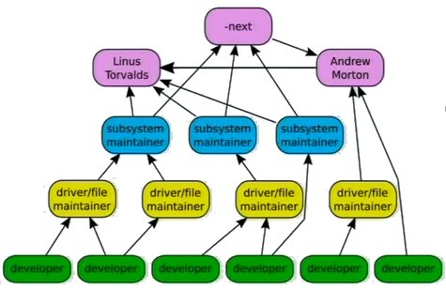
Ով է անում և ինչպես է դա արվում
Ամենաարագ զարգացող նախագիծը, ինչպես հայտնի է բոլորին։
2007-2008 ընթացքում օրական՝
  4,300 տողեր ավելացել են
  1,800 տողեր ջնջվել են
  1,500 տողեր փոփոխվել են
2008-ի դրությամբ
  9.2 միլիոն կոդի տող
  2399 ծրագրավորող

Slide 4
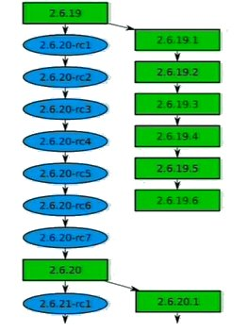
Թողարկումներ (Releases)
Նոր լրացումներ և սխալների ուղղում
Աջակցություն նախորդ տարբերակներին
Կարևորներից է, որ չի վնասում kernel-ի
առկա արխիտեկտուրան
Գլխավոր թեստավորումը կատարվում է
օգտագործողների կողմից
Ավելացումները կատարված ավելի հին
թողարկումների վրա, պետք է կատարվեն
նաև ծառում վերև ընկածների համար
Նոր թողարկում ամեն 2 ¾ ամիսը մեկ

Slide 5
Kernel -ի կառուցվածքը
Hardware platform
User Applications
User Space
GNU C Library (libc)
System Call Interface
Kernel
Kernel Space
Architecture Dependent Kernel Code

Slide 6
User և Kernel Space բաղադրիչները
Glibc – ավահովում է կանչի ինտերֆեյս որը կապվում է kernel-ի հետ
System call interface-ը ապավովում է պարզագույն ֆունկցիաներ – գրել և կարդալ
Kernel
  Architecture-independent kernel code ընդհանուր բոլոր պրոցեսորների արխիտեկտուրայի համար
  Architecture-Dependent Code - processor և platform սպեցիֆիկ կոդ
Kernel -ի ենթաբաղադրիչները
System Call Interface
Process Management
Virtual File System
Memory Management
Network Stack
Arch
Device Drivers

Slide 7
Kernel -ի ենթաբաղադրիչներ
System Call Interface
  Ապահովում է միջոց կատարելու ֆունկցիաների կանչ օգտագործողների տիրույթից (User Space) դեպի Kernel
Process Management
  Կենտրոնացված է պրոցեսորի կատարման վրա
  data, stack, registers - յուրաքանչուրը ունի ինդիվիդուալ վիրտուալացում պրոցեսորի համար
  Kernel -ը ապահովում է API որպեսզի սկիզբ դնի, կանգնեցի և կապի մեջ լինի պրոցեսորի հետ
  Kernel իրականացնում է ֆիքսված ժամանակային պլանավորման ալգորիթմ անկախ պրոցեսների քանակից
Memory Management
  Հիշողությունը կազմակերպված է էջերով (հիմնականում 4KB ամեն էջը)
  Պահում է տվյալնե,ր թե որ էջերը լի են, մասնակիորեն օգտագործվում են, դատարկ են
  Փոխարինում (Swap) դիսկի վրա, եթե ֆիզիկական հիշողությունը
  լի է

Slide 8
Virtual File System
Virtual File system
  Ներկայացնում է ընդհանուր API (open, close, read, write)
  Ապահովում է շուրջ 50 տարբեր ֆայլային համակարգեր
Buffer Cache – Օպտիմիզացնում է դիմումը ֆիզիկական սարքավորումների օգտագործելով քեշավորում
Network Stack
  Կառավարումը միացումը
  Տեղափոխում տվյալները վերջնակետերի միջև
Device Drivers – մեծամասամբ kernel source code
Virtual File System
Ext3
...
FAT32
/proc
Buffer Cache
Device Drivers
Physical Devices

Slide 9
Մոդուլարություն (Modularity)
Շատ կոմպոնենտներ Linux kernel-ի կարող են կոմպիլացված լինել որպես մոդուլներ, որոնք Kernel-ը կարող է դինամիկորեն բեռնել կամ հեռացնել անհրաժեշտության դեպքում։
Լավագույն կոմպոնենտներ մոդուլարության համար նրանք են, որոնք չեն պահանջում վերաբեռնում, օրինակ հարակից սարքավորումների և հավելյալ ֆայլային համակարգեր՝
  lsmod – ցանկ այժմ բեռնված մոդուլների
  rmmod – հեռացնել մի մոդուլ
  insmod – տեղադրել մի մոդուլ
  depmod – ստեղծել տվյլաների հենք մոդուլի կախվածությունների մասին
  modprobe – տեղադրել մոդուլը և կախվածությունները՝ ելնելով modules.dep ցանկից
  modinfo – դուրս բերել ինֆորմացիա հեղինակի, լիցանզիայի տեսակի և մոդուլի պարամետրերի մասին

Slide 10
Linux Kernel -ի կառուցում
Ինչո՞ւ թարմացնել կամ կառուցել Ձեր սեխական kernel-ը՝
  Դուք ուզում եք օպտիմիզացնել kernel-ը (արագության կամ չափսի կայմ այլն-ի համար)։
  Օպտիմիզացնել ապահովության համար լրացուցիչ բաղադրիչներով
  (օրինակ հեռացնել որոշ մոդուլների ապահովումը, հեռացնել ցանցի ապահովումը, սահմանափակել դրայվերները)։
  Դուք ուզում եք փոխել ձեր kernel-ը, որպեսզի օգտագործել ոչ ստանդարտ
  լուծումներ։
  Դուք ավելացնում եք նոր սարքավորում, որը չէր աջակցվում տվյալ
  kernel-ում։

Slide 11
Հղումներ
Architecture of the Linux Kernel
Greg Kroah Hartman on the Linux Kernel

Slide 12
Շնորհակալություն
instigate-training-center.am

